Slide 1
SINDROME DELLO
STRETTO TORACICO
Le sindromi da compressione dello stretto toracico sono un gruppo di malattie scarsamente definite e caratterizzate da dolore e parestesie in una mano, al collo, una spalla o un braccio.
Sembrano determinate dalla compressione del plesso brachiale (e forse dei vasi sottoclavicolari) nel punto di passaggio di queste strutture nello stretto toracico.

Slide 2
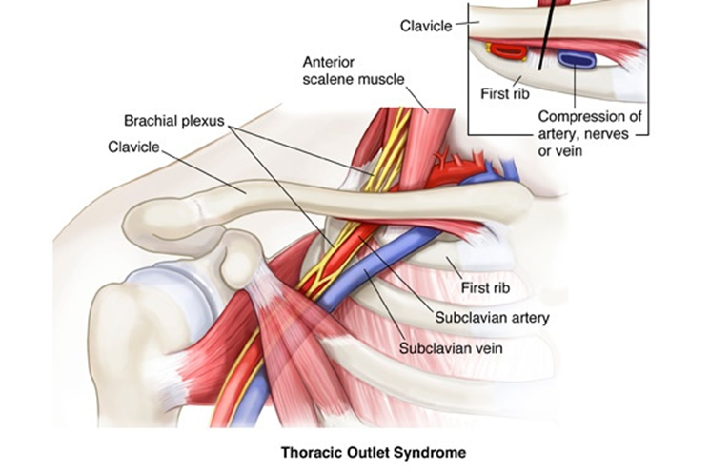
“Diagnosi generica di quei pazienti che mostrano caratteristici sintomi di intrappolamento del plesso brachiale e dei vasi ascellari sottoclavicolari” (Pratt, 1986).
    Thoracic Outlet Syndrome (TOS),
    sdr degli scaleni,
    sdr della costa cervicale,
    sdr da iperabduzione

Slide 3
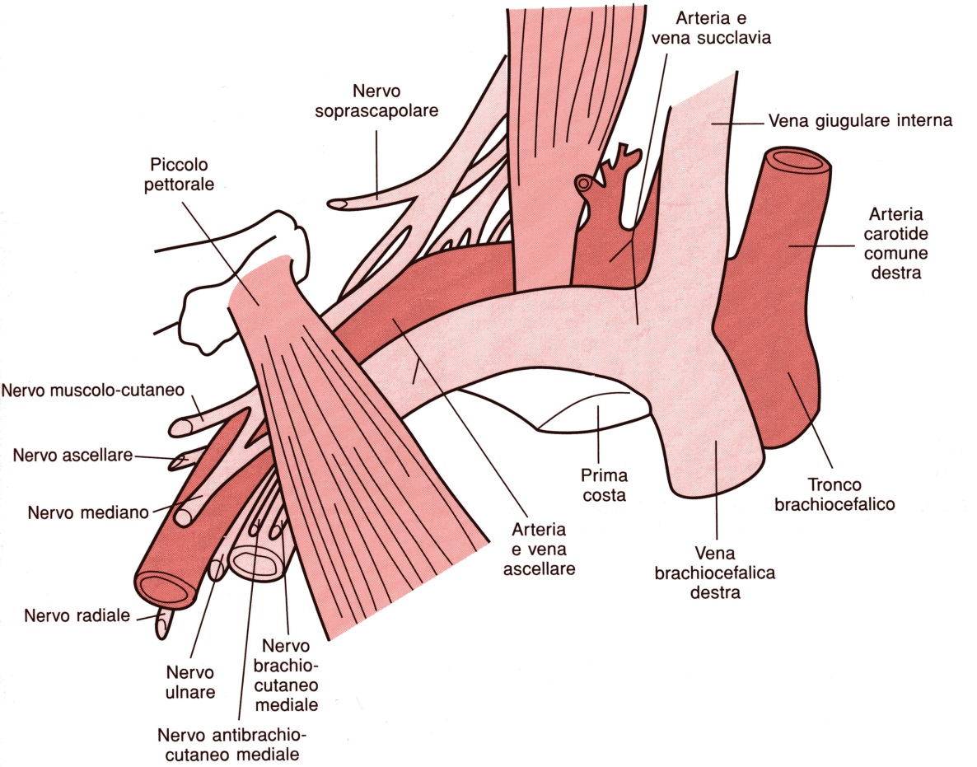
Lo stretto toracico
E’ quello spazio che si estende dal vertice della gabbia toracica sino all’ingresso della cavità ascellare;
la compressione può riguardare sia il plesso brachiale sia il sistema vascolare dell’arto superiore.

Slide 4
3 possibili punti di compressione:
Tra lo scaleno anteriore e quello medio
Tra clavicola e prima costa
Tra piccolo pettorale e gabbia toracica

Slide 5
I diametri dello stretto toracico possono essere ridotti da una combinazione di anomalie ossee, del tessuto molle, neurologiche e traumatiche.
Spesso l’eziologia è sconosciuta, tuttavia si possono talvolta riconoscere delle cause
Più diffuso tra le donne e in genere si sviluppa tra i 35 e i 55 anni di età.
EZIOPATOGENESI

Slide 6
Cause
Organiche: costa cervicale soprannumeraria, anomalie di inserzione degli scaleni, calli ossei esuberanti a livello di clavicola o della prima costa, mega apofisi trasversa di C7, ipertrofia degenerativa di un’articolazione glenomerale artrosica
Funzionali: atteggiamenti posturali o modelli di respirazione che inducano modificazioni sulla mobilità delle articolazioni sterno-claveari e acromion-claveari e della prima costa

Slide 7
Possibili cause
Il restringimento dei canali contrattili del triangolo degli scaleni e del muscolo piccolo pettorale può essere il risultato di una respirazione anomala, o di un uso eccessivo dei muscoli accessori della respirazione (BPCO o asma). Ma anche situazioni di ipertrofia degli scaleni, disequilibrio post-traumatico, con conseguente flogosi, fibrosi e contrattura (ad es. dopo un colpo di frusta), squilibri posturali.

Slide 8
AVQ e attività occupazionali che possono portare alla patologia da sforzi ripetuti: l’uso ripetitivo delle braccia (catena di montaggio, musicista); sollevare o tenere le braccia sopra le spalle (elettricisti, pittori), posture prolungate in flessione e rotazione del collo (tastiera pc, registratore di cassa)…

Slide 9
Sintomi principali
parestesie e dolore, nella parte laterale del collo, nell’area sopraclaveare, spalla e braccio, frequentemente anche eminenza ipothenar e 4°-5° dito, cioè tronco inferiore del plesso brachiale (C8-T1), ma potrebbero essere coinvolti anche i tronchi superiore e intermedio
freddo, torpore alla mano, fatica da sforzo

Slide 10
Valutazione
Anamnesi:
rispetto alla persona e al problema (anamnesi più frequente: TDRC congiuntamente ad un uso ripetitivo delle mani, in un uso statico dell’arto superiore)

Slide 11
Esame soggettivo
i sintomi sono aggravati da qualsiasi uso del braccio che comporti il sollevamento, il tirare, lo spingere, raggiungere l’apice della testa (pettinarsi, tenere il telefono o il volante, portare una borsa pesante…), o attività ripetitive (scrivere, suonare…)
il dolore può essere particolarmente fastidioso di notte
i sintomi possono essere bilaterali o monolaterali.

Slide 12
Esame obiettivo
Valutazione articolare e muscolare dell’arto superiore e del rachide cervicale.
test specifici per mettere in luce la compressione nervosa e/o vascolare
Indagini strumentali: rx rachide cervicale, l’eco-color doppler arterioso e venoso; l’EMG che spesso risulta negativa fino alla presenza di un danno periferico importante

Slide 13
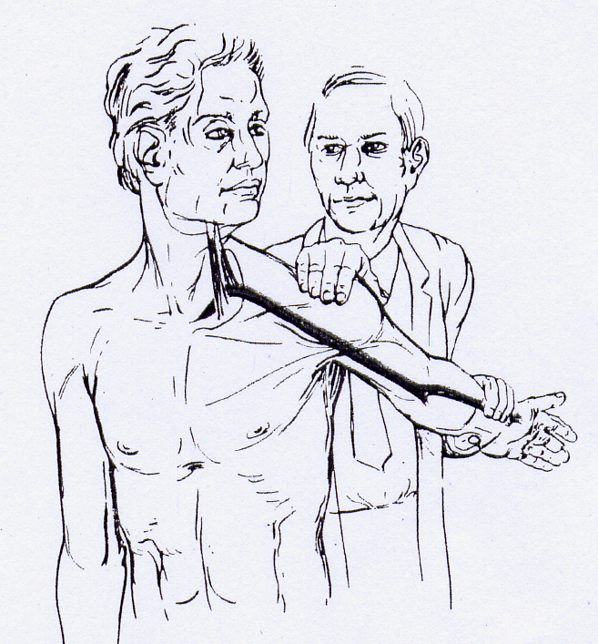
Manovra o test di Adson: 1° spazio https://youtu.be/BnwwvuSagIU
Positivo quando a paziente seduto con braccio abdotto di 15° la max estensione e la max rotazione omolaterale del capo contestualmente
mantenute per 1 min inducono riduzione d’ampiezza o scomparsa del polso radiale, ovvero insorgenza di dolore parestesico.
Se il test risulta negativo,
Chiedere al paziente di ruotare la testa e sollevare il mento dalla parte opposta “Adson modificato”.

Slide 14
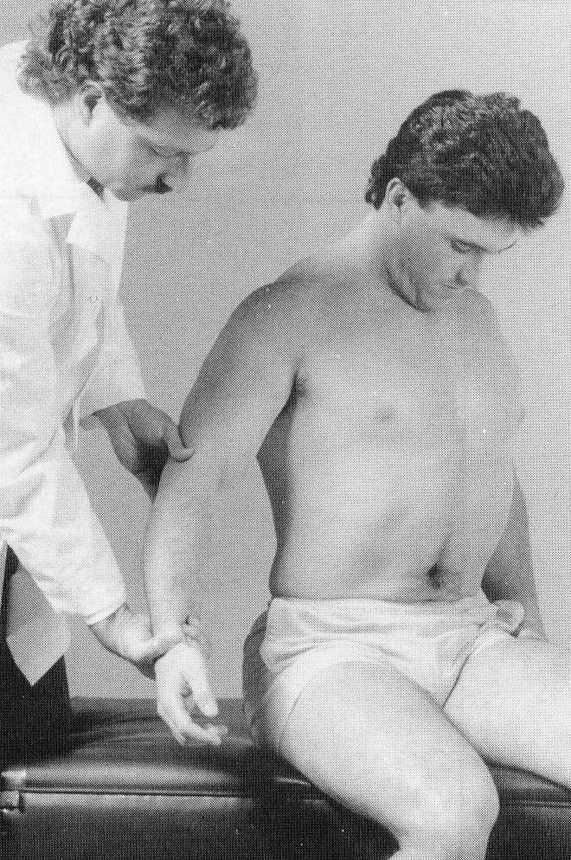
Test dell’artic. costo-clavicolare: 2° spazio
Paziente seduto, individuare il polso radiale, invitarlo a spingere con forza le spalle indietro, con il mento flesso verso il torace.
Scomparsa del polso indica una compressione del fascio vascolo-nervoso per riduzione dello spazio tra clavicola e prima costa

Slide 15
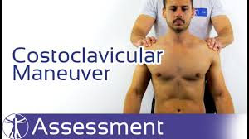
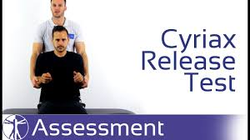
https://youtu.be/XEWO_cFy5YI
Costoclavicular Maneuver / Exaggerated Military Brace Test
https://youtu.be/kX1mUhyjZwk
Cyriax Release Test

Slide 16
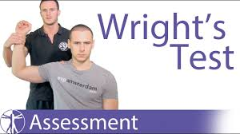
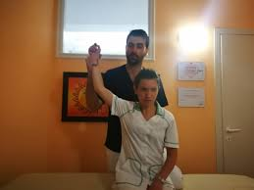
3° spazio: Manovra di Wright
https://youtu.be/e-6AiDPyd2Q
Paziente seduto, individuare il polso radiale e poi abdurre l’arto sup. a 90°, gomito esteso, extra-ruotare l’arto (stiramento piccolo pettorale).
Nella seconda parte del test portiamo in allungamento il braccio con un’iperabudzione e questo valuta anche il 2° spazio.
Prima
parte
Seconda
parte

Slide 17
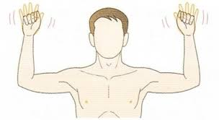
Test di roos per TUTTI E TRE GLI SPAZI DEL tos https://youtu.be/rM4fB-t_l9E
Paz in stazione eretta o in posizione seduta, con le braccia abdotte ed extraruotate e i gomiti flessi a 90°. Si chiede al paziente di aprire e chiudere le mani per 3 minuti.
Il test è positivo se il pz lamenta l’insorgenza di dolori di tipo ischemico al braccio, disestesie, ipostesie.

Slide 18
2018
Clinicians should keep in mind the high false-positive rate of venous compression in
asymptomatic populations.

Slide 19
Per completare l’esame obiettivo
Esame neurologico: per evidenziare deficit di forza, ipotrofia (soprattutto degli interossei); valutare i riflessi e la sensibilità;
Esame vascolare: colorito e temperatura dell’arto sup., presenza di edemi, disturbi trofici della cute…
Test di mobilità: del rachide cervicale e del cingolo scapolare;
Esame posturale: per evidenziare i dismorfismi che possono predisporre o perpetuare la sindrome algica

Slide 20
obiettivi del trattamento conservativo
educare il soggetto alla consapevolezza del problema per una sua gestione razionale
identificare e normalizzare il modello respiratorio
migliorare la mobilità della colonna e della gabbia toracica
riequilibrare le catene muscolari

Slide 21
Trattamento conservativo
Terapia farmacologica
Collare
Fisioterapia
  Trattamenti decontratturanti
  Rieducazione posturale
  Rieducazione respiratoria
  Educazione ergonomica (evitare di dormire sul lato dolente o con il braccio in abduzione; evitare movimenti ripetuti sopra la testa…)

Slide 22
Famiglie di posture

Slide 23
IL TRATTAMENTO CHIRURGICO
Se il trattamento conservativo non da alcun beneficio, si prenderà in considerazione l’intervento chirurgico.
L’intervento chirurgico, in caso di sintomi particolarmente ribelli, avrà l’obiettivo di rimuovere tutte le possibili cause di compressione: scaleni accessori, bande fibrose, megapofisi traverse, coste cervicali più o meno conformate, la sezione dello scaleno medio, di cui di solito si asporta una porzione di 2-3 cm per evitare il possibile ristabilimento fibroso della sua continuità e di conseguenza una recidiva della sintomatologia.

Slide 24
Da ricordare
Definizione di stretto toracico e spazi
Test provocativi e loro significato
Possibili strategie terapeutiche

